Slide 1


Vue.js多页面项目Webpack配置方案
20171208 李晨阳

Slide 2
1.webpack是什么
2.为什要使用WebPack
目
录
3.开始使用Webpack
4.我们路由如何使用（q.js的使用）
5.q.js的源码分析
6.q.js中的坑以及解决方案
7.项目中的其他问题以及解决方案
8.问答环节

Slide 3


PART ONE
webpack是什么

Slide 4
webpack是什么
先用一句话，给大家做简单说明：
WebPack可以看做是模块打包机：它做的事情是，分析你的项目结构，找到JavaScript模块以及其它的一些浏览器不能直接运行的拓展语言（Scss，TypeScript，vue等），并将其打包为合适的格式以供浏览器使用。
webpack中文网站 https://doc.webpack-china.org/concepts/
webpack英文网站 https://webpack.js.org/concepts/

Slide 5
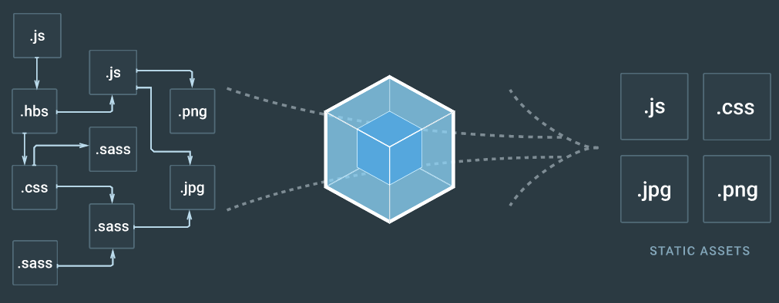
webpack是什么
再用一张图，形象的展示给大家

Slide 6
webpack是什么
WebPack和Gulp相比有什么特性
Gulp是基于流的自动化构建工具，工作方式是：在一个配置文件中，指明对某些文件进行类似编译，组合，压缩等任务的具体步骤，工具之后可以自动替你完成这些任务。
Webpack是模块化打包工具，的工作方式是：把你的项目当做一个整体，通过一个给定的主文件（如：index.js），Webpack将从这个文件开始找到你的项目的所有依赖文件，使用loaders处理它们，最后打包为一个（或多个）浏览器可识别的JavaScript文件。
Webpack的优点使得Webpack在很多场景下可以替代Gulp类的工具。

Slide 7
PART TWO
为什要使用WebPack

Slide 8
为什要使用WebPack
模块化开发，让我们可以把复杂的程序细化为小的文件;
类似于TypeScript这种在JavaScript基础上拓展的开发语言，以及ES6及以上不能直接使用的特性，并且之后还能转换为JavaScript文件使浏览器可以识别；
sass，less等CSS预处理器
这些改进确实大大的提高了我们的开发效率，但是利用它们开发的文件往往需要进行额外的处理才能让浏览器识别,而手动处理又是非常繁琐的，这就为WebPack类的工具的出现提供了需求。
白话文：我们现在用的vue组件化开发，用webpack打包更方便。

Slide 9
PART THREE
开始使用Webpack

Slide 10
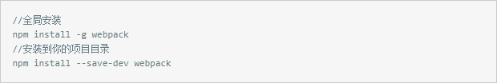

开始使用Webpack
安装

Slide 11
开始使用Webpack
webpack 打包参数
webpack --config XXX.js //使用另一份配置文件（比如webpack.config2.js）来打包
webpack --watch //监听变动并自动打包
webpack -p//压缩混淆脚本，这个非常非常重要！
webpack -d//生成map映射文件，告知哪些模块被最终打包到哪里了其中的
webpack --progress //显示进度条
webpack --color //添加颜色

Slide 12
路由的实现方式
webpack 配置参数
entry：入口，三种方式；满足不同的需求；
第一种：一个字符串，入口文件；
第二种：数组，两个平行的，互相依赖的文件打包到一起；
第三种：传一个对象， 上面两种方式的融合（多页面应用），都可以传（我们现在配置的就是这种方式 ）
output：配置输出项
output.filename//打包出来的文件名
output.path//打包的路径
plugins：配置插件；
module：配置loader；
注意：输出路径加上__dirname（1中不需要，3需要，踩的坑）

Slide 13
开始使用Webpack
loader 是什么
loader将webpack 不认识的资源转换为认识的资源，进行打包，
loader 特性：
1、可以串联；
2、可以同步，异步
3、在node环境下运行
4、可以提供参数；
5、从右到左执行
loader 的使用方式：
1、在require的时候直接访问；
2、使用配置文件
3、使用cli的方式，在命令行中绑定
比如：webpack –module-bind jade –module-bind ‘css=style.css’

Slide 14
PART FOUR
我们的路由使用（q.js）

Slide 15
PART FIVE
q.js源码分析

Slide 16
q.js源码分析
bable 配置的三种方式：
1、在package.json中写入’babel’：{ }
2、在loader中配置query
3、在目录下添加.babelrc配置

Slide 17
PART SIX
q.js中的坑以及解决方案

Slide 18

q.js中的坑以及解决方案
这个错误是webpack 2.0以上路径需要些绝对路经。

Slide 19
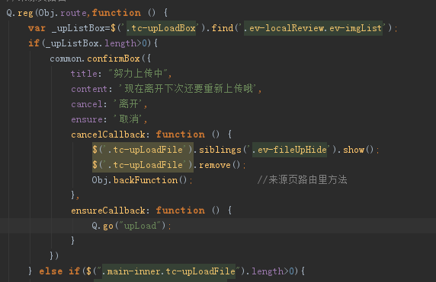
q.js中的坑以及解决方案
揭晓答案的时刻：

Slide 20
q.js中的坑以及解决方案
1、上传资料，如何解决的返回；
2、多个Q.reg(“a”),多个a重名时，执行最后一个。比如上传资料模块当时遇到的。
3、q.js reg(“”) 和 init（{index:’index’}）写的时候，注意先后顺序，index后面为初始化路由，reg(“index”)应该写在init前面，不然会报错。
4、使用q.js时，第一步先把路由搞定再操作页面。否则，会把没有哈希值的页面压入历史栈中；
5、点击切换另一个元素显示，会造成当前切换的元素被scroll到点击元素的位置。解决：点击执行的时候：window.scrollTo(0,0);

Slide 21
PART SEVEN
项目中的其他问题以及解决方案

Slide 22
项目中的其他问题以及解决方案
1、上传图片的问题
原生同一个input（file）标签，上传同一张图片只会触发一次onchange，但是在下次上传不是同一张图片时，会连带同一张图片的次数一起触发，（解决办法：可以每次onchange时将上传文件名字记录到一个数组里，然后每次onchange可以循环数组，如果能够找到，则return，不让其重复上传）；
2、 trigger中的注意事项：
trigger不可以直接触发input（file）、select的原生事件；可以触发给元素添加的事件；但是如果trigger外面包了一层on（“click”），则可以触发input（file）、select的原生事件
trigger触发某个元素的某个事件，首先得让那个元素把那个事件添加的函数提前执行；
fastclick.js会影响trigger的使用，出现点击第一次没有出现响应，第二次才起效果

Slide 23
项目中的其他问题以及解决方案
3、ios中的一些问题：
ios8.4.1版本中对jQuery中closeset（）、find（）、存在兼容性，只能直接使用jQuery对象去使用这些方法。通过赋值的方法去调用不起作用；
ios上微信端a标签href必须填写（JavaScript：viod(0)；）；否则无法点击
ios上微信端不给元素设置 cursor:pointer 样式，可能会出现在手机上无法点击的情况；
4、jQuery中data（）的坑：
尽量不用data（）方法去获取元素的自定义属性
data（）解释为可以获取元素自定义的属性；但是：
1.只能获取到第一次赋值的属性，之后通过修改的值获取不到；
2.如果值是string类型的数字，比如“123”，获取的时候会强转为number，123；

Slide 24
项目中的其他问题以及解决方案
5、在input输入框输入中文时，需要即时查询出匹配输入内容的结果，一般我们会使用input事件监听用户输入事件，但是在输入汉语拼音时，也会触发input事件，前端就会不断发送请求，用户体验非常差劲。
当浏览器有非直接的文字输入时, compositionstart事件会以同步模式触发.
当浏览器是直接的文字输入时, compositionend会以同步模式触发.
当元素监听到compositionstart事件，给input中事件加锁，禁止input中事件执行，当元素监听到 compositionend事件，给input中事件解锁，正常执行。

Slide 25
PART EIGHT
问答环节：
你问，凯亮答

Slide 26

v
Thank you

